Slide 1

A vasúti műszaki szabályozás megújítása
Nyiri Szabolcs
MAÚT Magyar Út- és Vasútügyi Társaság
elnök

Slide 2

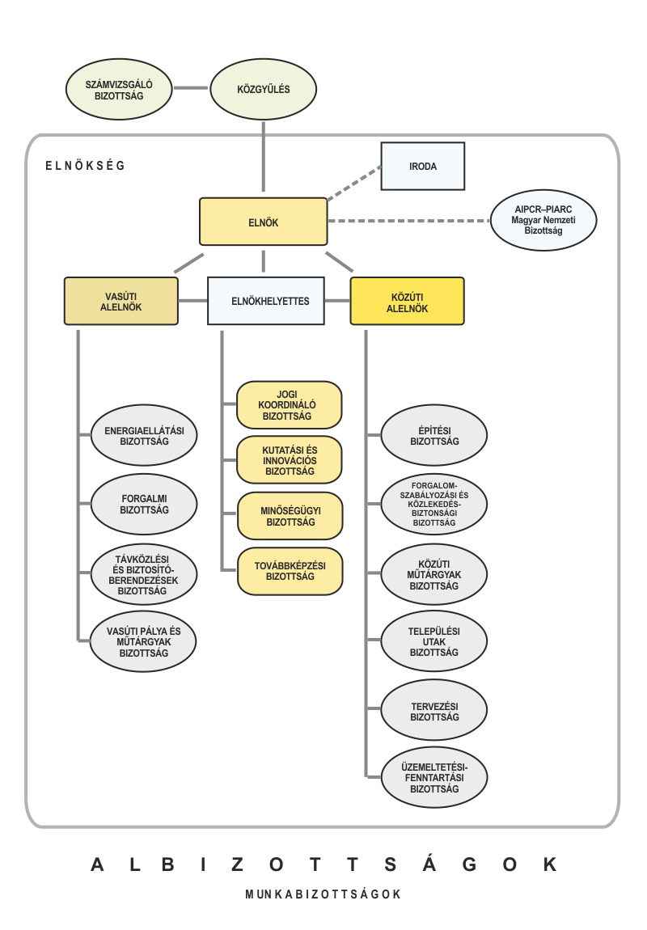
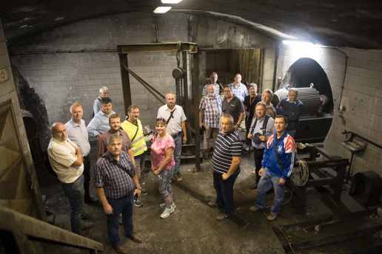
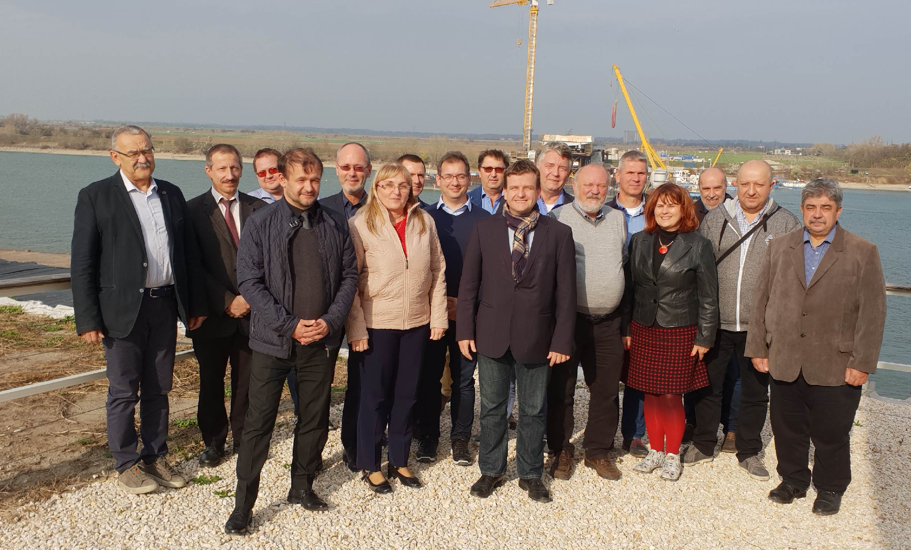
A MAÚT
Magyar Út- és Vasútügyi Társaság
szervezeti felépítése

Slide 3
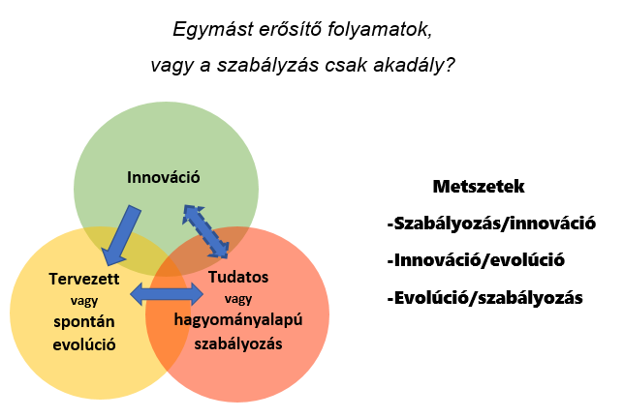
Innováció/evolúció/szabályozás

Slide 4
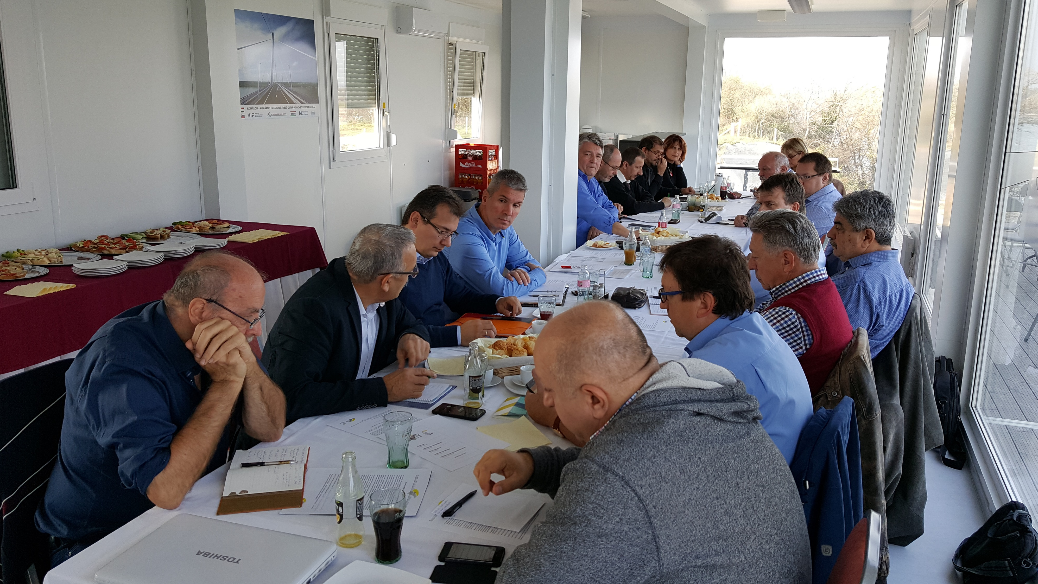
MAÚT erőforrások
400 egyéni tag
75 jogi tagvállalat (kb. 2000 mérnök)
13 állandó bizottság
10 állandó albizottság
közel 50 munkaülés/év
(projekt alapú bizottságok nélkül)
munkabizottságok/szakbizottságok
időszakosan, igény szerint összeállítva
MAÚT iroda (3 fő)

Slide 5
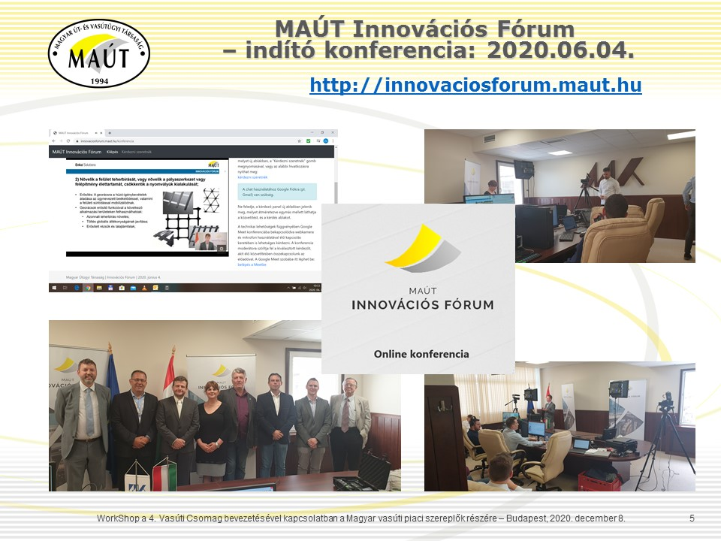
MAÚT aktivitása:
„Több, mint előírás”
Útügyi előírások (1994 óta)
Vasútügyi előírások
rendezése (2013 óta)
Egyebek
  MAÚT Bál
  Díjak, elismerések
  (diplomától életműig)
  Kiadványok,
  (utolsó: magyar-szlovák
  szógyűjtemény)
  MAÚT INNOVÁCIÓS FÓRUM
  (2021 január: vasúti témák)

Slide 6



Digitális Útügyi Előírástár
141 előfizető – egyéni, szerver
(~2000 felhasználó)
Hírlevél havonta
Online frissítés
Keresőfunkció
Időgép
Perszonalizált nyomtatás
Jegyzetfunkció
Új informatikai keretrendszer (Reader 4.0) üzembe helyezése

Slide 7


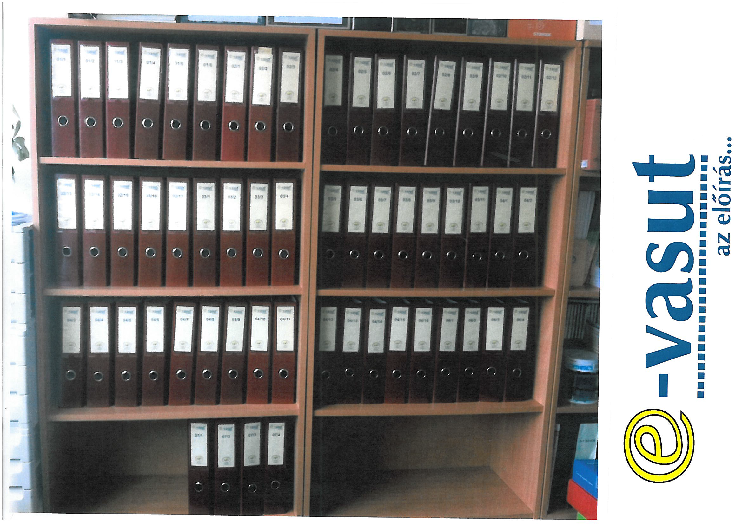
Digitális Vasútügyi Előírástár
Dinamikusan bővülő előfizetői kör – egyéni és szerveres változatban. Főbb partnerek:
  MÁV Zrt.,
  NIF Zrt.,
  GYSEV Zrt.
Online frissítés
Keresőfunkció
Időgép
Perszonalizált nyomtatás
Jegyzetfunkció
Hírlevél havonta
Keretrendszer: Reader 4.0
Összeállítása, szintetizálás:
KÖZOP-2.5.0-09-11-2011-0008

Slide 8

IKOP-2.1.0-15-2018-00047
A magyar vasúti műszaki és üzemi szabályok korszerűsítésére az új előírások, szabályok, rendeletek és utasítások rendszerének megalkotása
Kijelölés: 1846/2017. (XI.14.) számú
kormányhatározat
Támogatási Kérelem benyújtása: 2018.02.07.
Támogatói döntés: 2018.03.26.
Támogatási Szerződés aláírása és hatályba lépése: 2018.04.09.
A projekt fizikai befejezésének tervezett napja: 2019.10.31.
A projekt módosított befejezési határideje: 2020.06.16.

Slide 9
4. A projekt rövid története
2018.05 – 2018.09. Projektszervezési lépése, a projekt szakmai tartalmának és a megvalósítás koncepciójának kidolgozása.
2018. szeptember. A feladat jogi illetve műszaki szakmai részre bontása.
2019.02.27. Két jogi szakmai anyag elkészülte (Szabó&Szomor Ügyvédi Iroda)
a jelenlegi nemzeti szabályozási hierarchiát bemutatása és értékelése,
a vasúti műszaki szabályozás jövőbeni rendszerére vonatkozó szabályozási modellek, alternatívák kimunkálása és azok elemzése.
2019.07.12. Szerződéskötés a BME ITS Nonprofit Zrt-vel a rendelettervezetek elkészítésre és a műszaki szakmai munka elvégzésére.
2019.09.10. A feladat által érintett jelenlegi jogszabályi és egyéb szintű (szabályzatok, utasítások, szabványok, stb.) szabályozási anyagok áttekintése, értékelése.
2019.10.10. Átjárhatósági Műszaki Előírásokban nyitott, illetve nem szabályozott kérdések azonosítása, csoportosítása és ehhez kapcsolódóan a hazai szabályozási kulcsdokumentumok kijelölése, áttekintése, a változtatási szempontrendszer kidolgozása.
2019.09.20. A Műszaki Szakértői Bizottság (MAÚT) megalakulása.

Slide 10
4. A projekt rövid története
2019.09.26. A potenciális nemzeti szabályok listájának összeállítása az egyes alrendszerekre.
2019.12.04. Konzultáció az Európai vasútügynökség (ERA) központjában, Valenciennesben.
2020.01.08. Elkészülnek a technika mai színvonalához és a szakmai elvárásokhoz alkalmazkodó nagyvasúti szabályozási dokumentumok tervezetei és a javasolt nemzeti szabályok, indoklásaikkal együtt.
2020.03.18. Elkészülnek az ellátandó egyéb feladatokkal kapcsolatos anyagok (pl. az OVSZ II. kötet kiadásáról szól KHVM rendelet módosításának tervezete, a vasút-villamos (tramtrain) közlekedési módra és a keskeny nyomközű vasutakra vonatkozó koncepció, a megfelelőségértékelés rendszerével kapcsolatos fejezet, a nemzeti biztonsági hatóság szervezetének és feladatellátásának újragondolása munkarész).
2020.06.15. A projekt keretében elkészített jogi és műszaki dokumentumok átadása az Innovációs és Technológiai Minisztérium részére.
2021. január 31-ig rendelkezésre állás (a projektben elkészített anyagok és a törvénykezési folyamat összhangjának támogatása, az elkészített szabályozási dokumentumokkal kapcsolatban esetlegesen felmerülő szöveges módosítások elvégzése.)

Slide 11
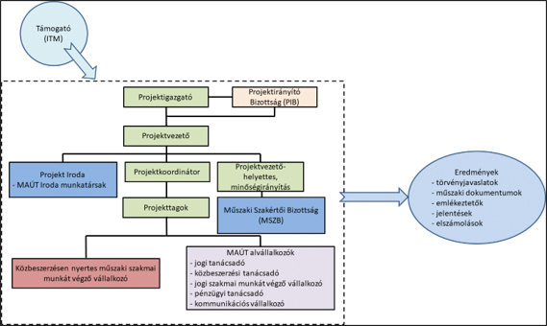
A projektszervezet

Slide 12
Projektirányító Bizottság (PIB)
Létrehozásának célja a projekt során a projekt működését befolyásoló döntések támogatása és a projekt szakmai és időbeli előrehaladásának folyamatos nyomon követése, ellenőrzése.
Feladatai:
a projekt során a stratégiai döntések (érdemben és időben történő) meghozatalának előkészítése,
döntéselőkészítés a projektet érintő érdemi változtatásokról,
a projekt érdekeinek képviselete, a projekt céljainak támogatása,
a projekt előrehaladásának figyelemmel kísérése,
a projektmérföldkövek teljesítésének értékelése, a projekt szakaszainak lezárása, befejezésének előzetes jóváhagyása (a projekt zárásáról a Támogató dönt a Projektzáró Dokumentum jóváhagyásával).

Slide 13
Projektirányító Bizottság (PIB)
Elnök: projektigazgató
Tagjai:
ITM, közlekedési hatósági ügyekért felelős helyettes államtitkárság felkért képviselője,
ITM, közlekedésért felelős helyettes államtitkárság felkért képviselője,
KTI Nonprofit Kft. felkért képviselője,
MÁV Zrt. felkért képviselői (2 fő)
projektvezető, MAÚT,
projektvezető-helyettes, MAÚT.
Állandó meghívottak:
Szabó & Szomor Ügyvédi Iroda (jogi szakmai feladat ellátása),
a közbeszerzési eljárás alapján nyertes ajánlattevő képviselője.
Eseti meghívottak:
a projekt megvalósításába bevont MAÚT alkalmazottak, alvállalkozók, külső szakértők.

Slide 14
Műszaki Szakértői Bizottság (MSZB)
Az MSZB feladatai:
Előkészítő munka végzése a hatályos szabályozási dokumentumok alapján, az alábbiak figyelembevételével:
a jogszabályi szintű és nem jogszabályi szintű szabályozást igénylő szabályozási területek beazonosítása és szétválasztása,
a TSI-kben foglaltakkal ellentétes hazai szabályok kiszűrése, a TSI-kben nyitott vagy nem szabályozott szabályok körének megállapítása,
a hazai jogszabályi szintű műszaki szabályok (pl. OVSZ) egyéb hiányosságainak feltárása,
az Unió számára bejelentésre kerülő nemzeti szabályok körének meghatározása,
az egyéb szintű szabályozás ellentmondásainak megállapítása (pl. nemzeti és a vállalati szabályozási szint különválasztása).
A munka megvalósítása során szakmai konzultációs feladatok ellátása.
Az elkészült anyagok szakmai ellenőrzése és véleményezése.

Slide 15
Műszaki Szakértői Bizottság (MSZB)
Az MSZB tagjai:
a szakterület elismert, a projekt keretében felkért, megbízott szakértői.
Szakterület Szakértők
Infrastruktúra
Energiaellátás
Jelző- és biztosítóberendezések MÁV Zrt. munkatársak
Forgalom
PRM
Zaj- és rezgés
Járművek
Telematika

Slide 16
IKOP-2.1.0-15-2018-00047
Projekt számokban
Előírás vizsgálati lapok 929 db
Nemzeti szabályok listája: 27 oldal
Nemzeti szabály tervezetek 95 oldal szöveg +
4 db Excel táblázat
152 db technológiai leírás 1300 oldal (becsült)
6 db rendeletmódosítás 40 oldal
13 db VME 560 oldal
OVSZ II. módosító javaslat 44 oldal
Jelentések 390 oldal
Mindösszesen:
2429 oldal szöveges anyag
933 db részletes Excel táblázat.

Slide 17
A vasúti műszaki szabályozás megújítása –
az IKOP-2.1.0-15-2018-00047 projekt előrehaladás és eredmények bemutatása
dr. Horvát Ferenc
MAÚT Magyar Út- és Vasútügyi Társaság
Projektvezető-helyettes

Slide 18
A projekt célja
A projekt általános célja a teljes hazai vasúti szabályozási rendszer olyan módon történő megújítása, amely egyaránt érinti a rendszer jogi és műszaki oldalát, megvalósítva azok összhangját.
A projekttel szemben megfogalmazott főbb célkitűzések a következők voltak:
az Európai Unió joganyagaival és a hazai jogi szabályozás követelményeivel való összhang megteremtése,
a Nemzeti Közlekedési Infrastruktúra-fejlesztési Stratégia céljainak fokozott segítése,
a szabályozási elvek, választóvonalak olyan kialakítása, amely révén biztosítható, hogy
az adott szakmai terület alapvető követelményei, az általánosan kötelező magatartási szabályok kerüljenek jogszabályi szinten megfogalmazásra,
a jogszabályi szintű szabályozást nem igénylő kérdések (pl. módszerek, mérési eljárások és előírások) meghatározására ne normatív, jogilag kikényszeríthető előírások, hanem a „legmegfelelőbb gyakorlat” elve szerint érvényesülő szabályozás és gyakorlati alkalmazás útján kerüljön sor,

Slide 19
A projekt célja
olyan javaslat kidolgozása, amely a vasúttársaságok működésére, valamint a vasúti létesítmények tervezésére, építésére, engedélyezésére, üzemeltetésére vonatkozó jogi, műszaki és gazdasági alkalmazhatósági követelményeket egyidejűleg elégíti ki,
a hazai vasúti szabályozási hierarchia szintjeinek elhatárolása, elemeinek összehangolt megfogalmazása, megteremtve az országosan általános, azaz a vasútvállalatoktól független nemzeti szabályozás és a vasútvállalati szabályozás szétválasztását,
a nemzeti érdekek érvényesítése a nemzeti hatáskörbe utalt szabályozási elemek, illetve az EU által nem szabályozott területek kidolgozásával.

Slide 20
A projekt feladatai
Az elvégzett legfontosabb feladatok:
a jelenlegi nemzeti szabályozási hierarchia bemutatása, értékelése,
a szabályozási rendszerre vonatkozó modellváltozatok elkészítése és azok elemzése,
a nemzeti szabályok halmazának kidolgozása, meghatározva a jogszabályi szintű szabályozást igénylő területeket és a műszaki szabályozókat, amelyek a majdani Vasúti Műszaki Előírások körét alkotják,
javaslat készítése egyes szakterületi szabályozási hiányosságok (pl. tramtrain, keskeny nyomtávolságú vasutak) megszüntetésére,
javaslat adása a vasúti ágazatra vonatkozó, nemzeti szabályokon alapuló, megfelelőségértékelési tevékenység gyakorlatát figyelembe vevő, uniós szabályozással összhangban álló intézmény- és feladatrendszerre,
javaslat készítése a projekt keretében kialakításra kerülő szabályrendszer nyomon követéséért, aktualizálásáért felelős szervezet létrehozására.

Slide 21
Meghatározó körülmények
A munkát, a létrehozott eredményeket legjobban befolyásoló körülmények:
igen összetett célrendszer,
látszólag ellentmondásos követelmények teljesítési igénye (pl. szabályozás teljessége és dereguláció),
a hazai szabályozási rendszer uniós elvárásoknak nem mindenben megfelelő volta,
a rendszer jogi és műszaki elemeinek összehangolt megújítása,
a 4. vasúti csomag (6 jogszabály együtt) követelményrendszere, amely az európai versenyképesség és növekedés előmozdítása érdekében született meg,
tekintettel kellett lenni a hazai törvénykezési folyamat ütemére, annak eredményeire (pl. a 4. Vasúti Csomag műszaki pillérének átültetése),
a nemzeti szabályok fogalmának értelmezése, amely számos esetben okozott bizonytalanságot,
a Támogatási Szerződésben foglalt és az uniós jogalkotás diktálta határidők.

Slide 22
A megvalósítás szerződésbeli ütemei
1.) A szabályozási rendszerre vonatkozó új koncepció megfogalmazása; 2019.02.15.
2.) Az ÁME-kban nyitott, illetve nem szabályozott kérdések áttekintése, vizsgálata, értékelése; 2019.10.31.
3.) A technika mai színvonalához és a szakmai elvárásokhoz alkalmazkodó dokumentumok kidolgozása; 2020.06.16.

Slide 23
Alvállalkozók
Szabó&Szomor Ügyvédi Iroda
megalapozó jogi anyagok készítése
BME ITS Nonprofit Zrt.
nemzeti szabályok megfogalmazása
jogszabály tervezetek elkészítése
nem jogszabályi szintű szabályozást igénylő szabályozási anyagok (Vasúti Műszaki Előírások) megalkotása

Slide 24
Eredmények
Megalkotott jogszabály tervezetek
új miniszteri rendelet a vasúti pálya és tartozékai tervezésének, kivitelezésének, üzembe helyezésének és üzemeltetésének alapvető műszaki szabályairól,
új miniszteri rendelet az uniós vasúti rendszer magyarországi részét képező vasúti pályahálózaton közlekedő vasúti járművek tervezése, gyártása, átalakítása, valamint használata során betartandó műszaki és üzemeltetési követelményekről,
új miniszteri rendelet a vasúti forgalom lebonyolításáról,
a vasúti járművekre vonatkozó egyes miniszteri rendeletek módosítása,
289/2012. (X. 11.) Korm. rendelet a vasúti építmények építésügyi hatósági engedélyezési eljárásainak részletes szabályairól - módosítás,
19/2011. (V. 10.) NFM rendelet a vasúti közlekedés biztonságával összefüggő munkakört betöltő munkavállalók szakmai képzésének és vizsgáztatásának, a vasúti vizsgaközpont és képzőszervezetek működésének, a képzési engedély kiadásának, továbbá a vasúti járművezetői gyakorlat szabályairól - módosítás.

Slide 25
Eredmények
Megalkotott Vasúti Műszaki Előírások
Vasúti Pálya Tervezési és Létesítési Szabályzat
Vasúti Alépítmény Tervezési, Létesítési és Üzemeltetési Szabályzat
Vasúti Pálya Üzemeltetési és Karbantartási Szabályzat
Vasúti Hidak Szabályzat
Vasúti járműazonosító képzése
Vasúti járművek összeférhetőségi vizsgálata
Biztosítóberendezési szerkezeti elemekre, rendszerkomponensekre, alrendszerekre és rendszerekre vonatkozó követelmények
ETCS pályamenti alrendszerére vonatkozó alkalmazási követelmények
ETCS kompatibilitási teszt
EVM járműfedélzeti funkcionalitás
Energiaellátás szerkezeti elemekre, rendszerkomponensekre, alrendszerekre és rendszerekre vonatkozó követelmények

Slide 26
Eredmények
Rendelet tervezet az Országos Vasúti Szabályzat II. kötetének kiadásáról szóló 18/1998. (VII. 3.) KHVM rendelet módosításáról
Vasút-villamos (tramtrain) koncepció
Keskeny nyomközű vasutakra vonatkozó koncepció
A projekt termékek átadása az ITM részére 2020.06.16-án megtörtént.

Slide 27
www.maut.hu
Köszönöm megtisztelő figyelmüket!

